Slide 1

浙江大学地球科学学院
基于扩散模型的灾后遥感图像生成
汇报日期：2024年7月20日
汇报人：仇选凯
Notes:
1. 添加报告人姓名

Slide 2
1
研究背景

Slide 3
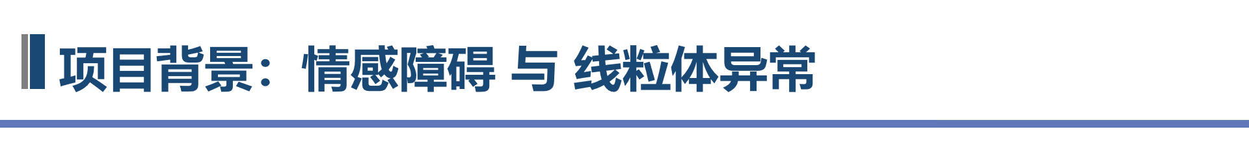
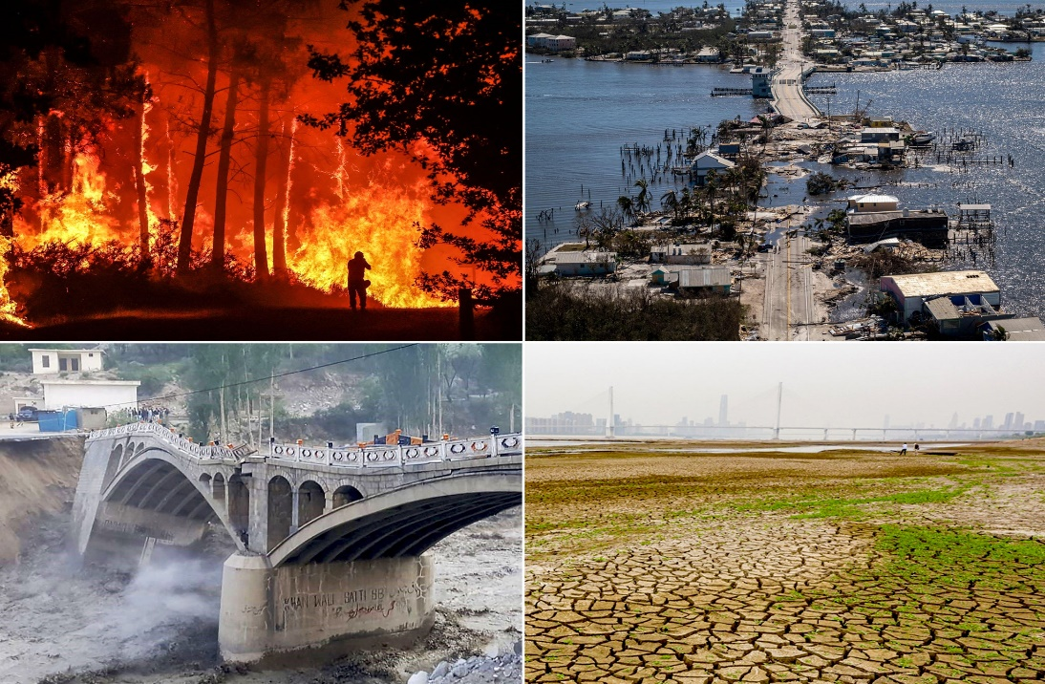
研究背景
研究背景：研究现状和发展动态
灾害遥感图像的重要性
遥感图像在资源分配等援助与灾害响应任务中具有重要作用 [1]。
通过卫星影像和计算机视觉算法，可以远程和自动化地进行灾害评估，避免进行危险的现场评估 [1] 。
灾害遥感图像数据现状
灾害遥感图像获取和制作困难，存在数量稀少、时空分布不均和缺少高质量标签的问题 [2]。
世界范围内自然灾害频发

Slide 4

研究背景
研究背景：研究现状和发展动态
扩散模型简介
扩散模型是一种基于概率的生成模型，通过逐步还原噪声图像生成高质量图像 [3-6]。
扩散模型在图像生成中的优势
高质量图像生成：扩散模型能够生成高质量的图像 [3]。
稳定性和效率：在模型训练和生成过程中具有较高的稳定性和效率 [3]。
可迁移性：通用基座模型经过少量训练能适应各种场景的图像生成 [7-9]。
扩散模型在图像生成领域蓬勃发展

Slide 5
2
研究内容

Slide 6
研究内容
研究背景：研究现状和发展动态
本研究基于扩散模型架构构建了一个专用于灾害遥感图像生成的基础模型DisasterGen。该模型具备文生图和图生图能力，可恢复和预测灾前灾后图像。并通过视觉质量指标和像素质量指标评估图像生成的质量。
1.文本生成图像
DisasterGen模型可以根据文本描述和元数据信息合成灾害遥感图像。
文本描述：
Satellite image of an urban area with residential and industrial buildings, showing flooding and its impact on roads and infrastructure.
DisasterGen
元数据：
位置: (30°N，120°E）
时间: 2020/7/10
分辨率: 0.35m

Slide 7
研究内容
研究背景：研究现状和发展动态
affected by flooding
2. 受灾影像模拟
DisasterGen模型可以根据灾前影像、文本描述和元数据信息合成灾后遥感图像。
DisasterGen
图像元数据
restore pre-event satellite image
3. 受灾影像恢复
DisasterGen模型可以根据灾后影像、文本描述和元数据信息恢复灾前遥感图像。
DisasterGen
图像元数据

Slide 8
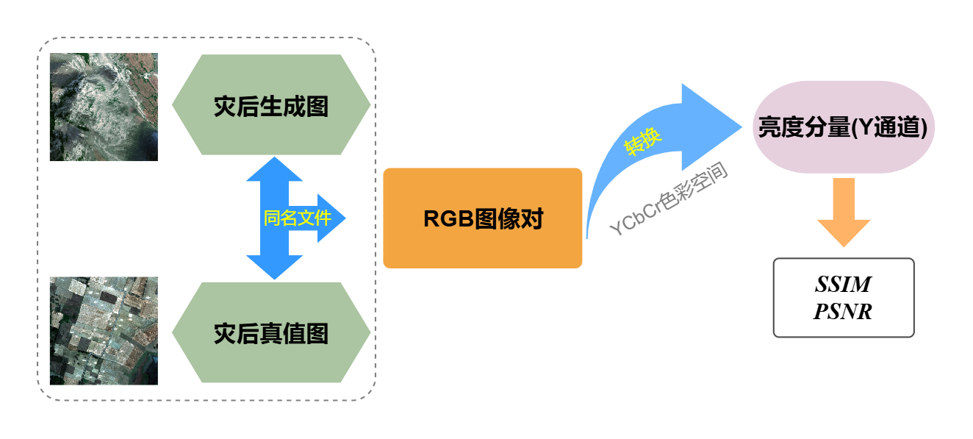
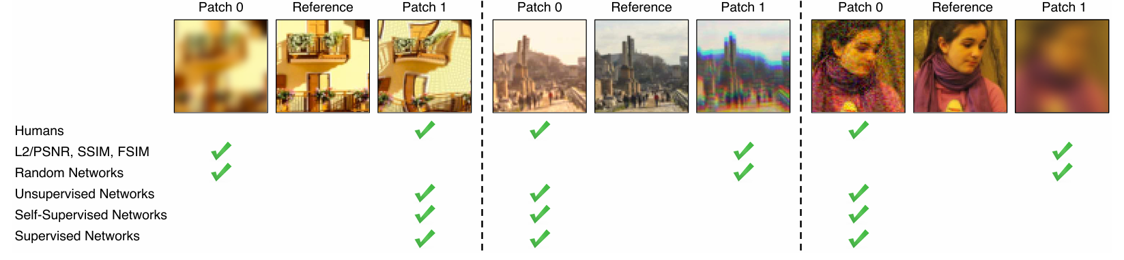
研究内容
研究背景：研究现状和发展动态
SSIM（结构相似性）
基于滑动窗口计算SSIM指标，遍历整张图像后取平均值
相较PSNR更符合人眼对图像质量的判断
PSNR（峰值信噪比）
传统上，PSNR是测量信号噪声功率与信号最大功率之比的量
可以用图像最大像素值和MSE定义PSNR
LPIPS（学习感知图像块相似度）[16]
通过训练一个神经网络模型来模拟人类对图像相似度的主观感知
用于评判两幅图像之间的感知相似性
MSE（均方误差）
用于评价图像对之间的失真程度
Which patch (left or right) is “closer” to the middle patch in these examples? [16]
Networks better LPIPS better

Slide 9
研究内容
研究背景：研究现状和发展动态

Slide 10
3
预期成果

Slide 11
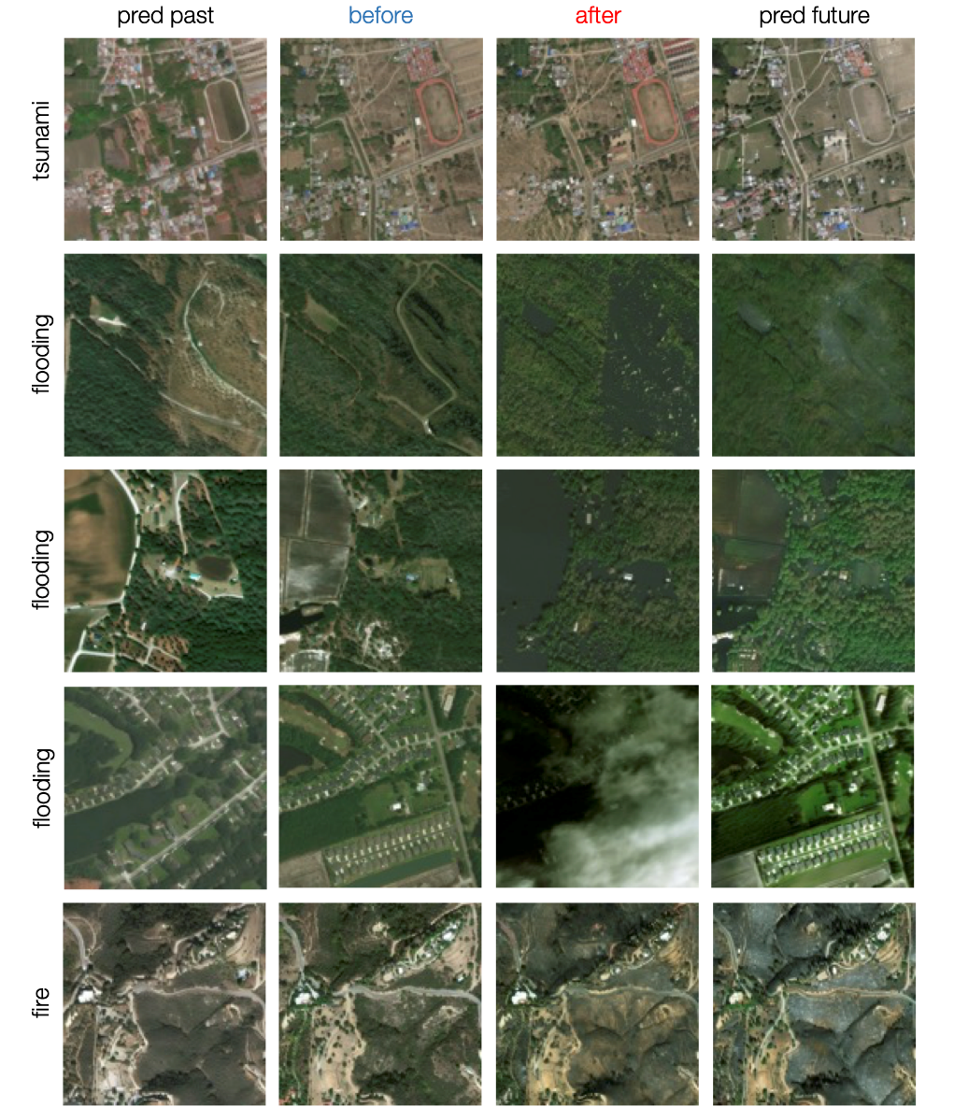
预期成果
高质量的灾害遥感图像生成
生成高分辨率、精确的灾害遥感图像
图像细节丰富，准确反映灾害情况
扩散模型的性能评估
与传统方法对比，显著提高图像质量和效率
验证模型在不同灾害场景下的适用性
实际应用价值和贡献
支持灾害监测和应急响应，提高决策及时性和准确性
提供高效的遥感图像生成工具，为相关研究提供基础数据和技术支持
灾害遥感图像生成样例
(Image Credits: DiffusionSat [2])

Slide 12
4
现有进展

Slide 13
现有进展
文献调研 ✔
主要参考工作：DiffusionSat [2] 、ControlNet [8] 和Stable Diffusion [3-6]
数据集收集和模型选型 ✔
训练（含评估）数据集：xBD [1]、SpaceNet 8 [10]和fMoW-temporal [11]
骨干网络：Stable Diffusion v2.1 [6] + ControlNet [8]
对比模型：Stable Diffusion v2.1 (base) [6]、 Stable Diffusion XL (turbo) [4-5] 和Stable Diffusion 3 (medium) [3]
实验路线设计 ✔
模型架构：详见下页
风险点：由于训练数据数量或质量问题，训练过程可能会出现过拟合、模式崩塌和灾难性遗忘等问题，从而导致最终得到的模型表现较差
图像生成质量评估 ✔
视觉质量指标： Fréchet Inception Distance (FID) [12]、 Inception Score (IS) [13]和CLIP-score [14]
像素质量指标： SSIM [15]、PSNR、LPIPS [16]和MSE

Slide 14
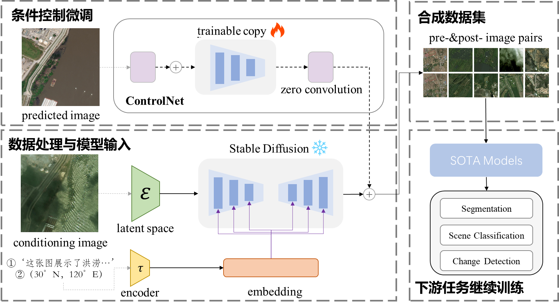
现有进展

Slide 15
现有进展
小组成员主要分工
仇选凯
Controlnet模型训练，模型训练超参数调整

Slide 16

文献参考
[1] R. Gupta et al., ‘Creating xBD: A Dataset for Assessing Building Damage from Satellite Imagery’, in Proceedings of the IEEE/CVF Conference on Computer Vision and Pattern Recognition Workshops, 2019, pp. 10–17.
[2] S. Khanna et al., ‘DiffusionSat: A Generative Foundation Model for Satellite Imagery’, presented at the The Twelfth International Conference on Learning Representations, Oct. 2023.
[3] P. Esser et al., ‘Scaling Rectified Flow Transformers for High-Resolution Image Synthesis’, presented at the Forty-first International Conference on Machine Learning, Jun. 2024.
[4] A. Sauer, D. Lorenz, A. Blattmann, and R. Rombach, ‘Adversarial Diffusion Distillation’, Nov. 28, 2023, arXiv: arXiv:2311.17042.
[5] D. Podell et al., ‘SDXL: Improving Latent Diffusion Models for High-Resolution Image Synthesis’, presented at the The Twelfth International Conference on Learning Representations, Oct. 2023.
[6] R. Rombach, A. Blattmann, D. Lorenz, P. Esser, and B. Ommer, ‘High-Resolution Image Synthesis With Latent Diffusion Models’, presented at the Proceedings of the IEEE/CVF Conference on Computer Vision and Pattern Recognition, 2022, pp. 10684–10695.
[7] M. Li, T. Yang, H. Kuang, J. Wu, Z. Wang, X. Xiao, and C. Chen, "ControlNet++: Improving Conditional Controls with Efficient Consistency Feedback," in European Conference on Computer Vision, 2024.
[8] L. Zhang, A. Rao, and M. Agrawala, ‘Adding Conditional Control to Text-to-Image Diffusion Models’, in 2023 IEEE/CVF International Conference on Computer Vision (ICCV), Oct. 2023, pp. 3813–3824.
[9] S. Zhao et al., ‘Uni-ControlNet: All-in-One Control to Text-to-Image Diffusion Models’, in Neural Information Processing Systems, Curran Associates, Inc., 2023, pp. 11127–11150.
[10] R. Hänsch et al., ‘SpaceNet 8 - The Detection of Flooded Roads and Buildings’, presented at the Proceedings of the IEEE/CVF Conference on Computer Vision and Pattern Recognition, 2022, pp. 1472–1480.
[11] G. Christie, N. Fendley, J. Wilson, and R. Mukherjee, ‘Functional Map of the World’, presented at the Proceedings of the IEEE Conference on Computer Vision and Pattern Recognition, 2018, pp. 6172–6180.
[12] M. Heusel, H. Ramsauer, T. Unterthiner, B. Nessler, and S. Hochreiter, ‘GANs Trained by a Two Time-Scale Update Rule Converge to a Local Nash Equilibrium’, in Advances in Neural Information Processing Systems, Curran Associates, Inc., 2017.
[13] T. Salimans et al., ‘Improved Techniques for Training GANs’, in Advances in Neural Information Processing Systems, Curran Associates, Inc., 2016.
[14] A. Radford et al., ‘Learning Transferable Visual Models From Natural Language Supervision’, in Proceedings of the 38th International Conference on Machine Learning, PMLR, Jul. 2021, pp. 8748–8763.
[15] Z. Wang, A. C. Bovik, H. R. Sheikh, and E. P. Simoncelli, ‘Image quality assessment: from error visibility to structural similarity’, IEEE Transactions on Image Processing, vol. 13, no. 4, pp. 600–612, Apr. 2004.
[16 R. Zhang, P. Isola, A. A. Efros, E. Shechtman, and O. Wang, ‘The Unreasonable Effectiveness of Deep Features as a Perceptual Metric’, presented at the Proceedings of the IEEE Conference on Computer Vision and Pattern Recognition, 2018, pp. 586–595.
Notes:
IEEE
In-text citation: [2]

Slide 17
THANKS!

